Slide 1

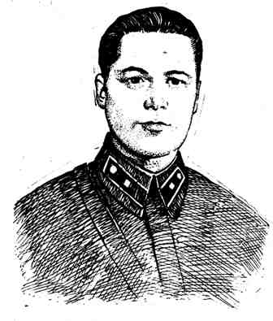
Герой Советского Союза
ОРЕШКОВ
СЕРГЕЙ
НИКОЛАЕВИЧ
(1916-1943)

Slide 2
Родился в 1916Родился в 1916, деревне Чуприно Сокольского района Вологодской области. Погиб- 16 августаРодился в 1916, деревне Чуприно Сокольского района Вологодской области. Погиб- 16 августа 1943Родился в 1916, деревне Чуприно Сокольского района Вологодской области. Погиб- 16 августа 1943, поселок Васищево Харьковского района Харьковской области) — командир взвода 124-го гвардейского стрелкового полка 41-й гвардейской стрелковой дивизии 57-й армии Степного фронта, гвардии младший лейтенантРодился в 1916, деревне Чуприно Сокольского района Вологодской области. Погиб- 16 августа 1943, поселок Васищево Харьковского района Харьковской области) — командир взвода 124-го гвардейского стрелкового полка 41-й гвардейской стрелковой дивизии 57-й армии Степного фронта, гвардии младший лейтенант, Герой Советского Союза.

Slide 3
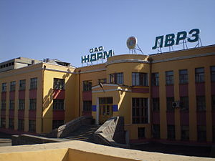
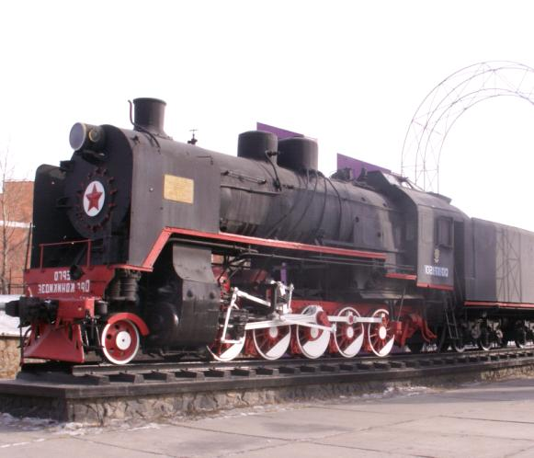
В 1934 г. началось строительство Улан-Удэнского паровозовагонного завода. Сергей добровольцем уезжает на строительство в Улан-Удэ. После окончания строительства С.Н. Орешков остается работать на заводе. В музее истории ЛВРЗ хранится много воспоминаний заводчан о том, каким жизнерадостным, веселым человеком был Сергей Николаевич. Обладая красивым голосом, пел, плясал, играл на гитаре, был душой компании, легко сходился с людьми. Умел отстаивать интересы рабочего человека.

Slide 4

С первых дней начала Великой Отечественной войны ходил в военкомат с просьбой отправить его на фронт, хотя как железнодорожник имел бронь.

Slide 5
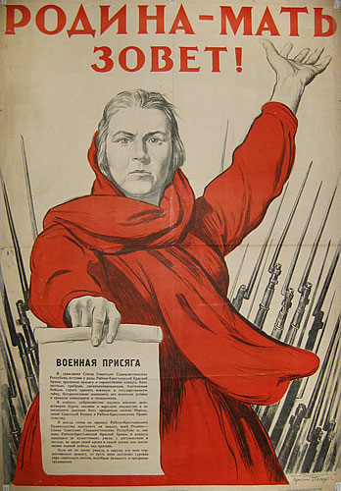
В феврале 1942 года Сергея Орешкова направили в Забайкальское военно-пехотное училище, а затем на Юго-Западный фронт.

Slide 6
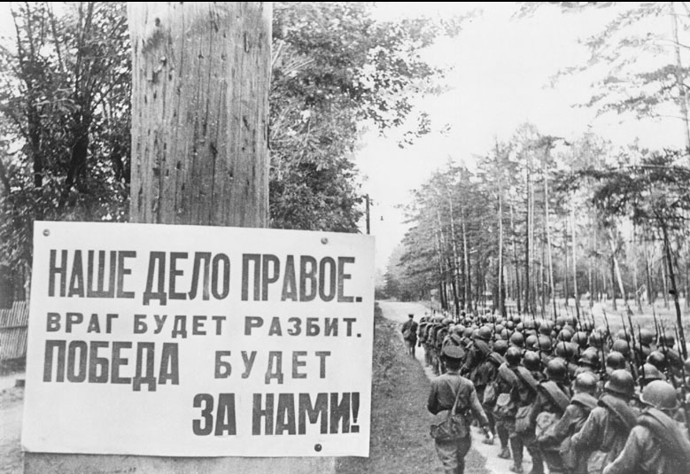
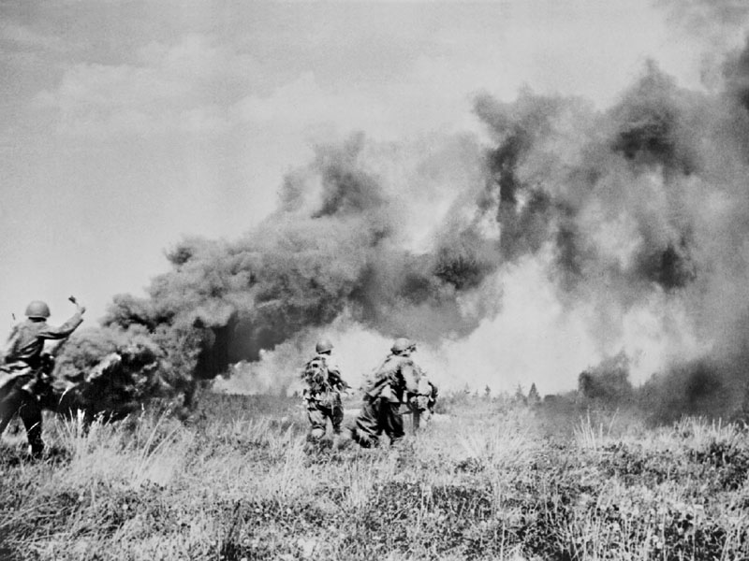
В боях за освобождения села Васищево младший лейтенант Сергей Орешков проявил героизм, повторив подвиг Александра Матросова. Командир 124-го Гвардейского стрелкового полка гвардии майор Матвеев писал: «...Засевший с правого фланга немецкий пулеметчик не давал продвигаться нашим частям. Воодушевляя своим примером, товарищ Орешков с гранатой, стремительно бросился на пулемет, но был ранен в обе ноги. Превозмогая боль, товарищ Орешков достиг пулемета и своим телом закрыл амбразуру».

Slide 7
Медаль Золотая звезда "Героя Советского Союза"
учреждена 1 августа 1939 года. Учреждена в целях особого отличия граждан, удостоенных звания Героя Советского Союза и совершающих новые героические подвиги.
Указом Президиума Верховного Совета СССР от 20 декабря 1943 года младшему лейтенанту Сергею Николаевичу Орешкову было присвоено звание Героя Советского Союза (посмертно).
Похоронен С.Н. Орешков в братской могиле под Харьковом в поселке Васищево. Обелиск, установленный на братской могиле был сделан и установлен рабочими Улан-Удэнского ЛВРЗ. На обелиске высечены слова: «Вечная память Герою Советского Союза Сергею Николаевичу Орешкову, погибшему в Великой Отечественной войне 1941-1945 г.г. при освобождении поселка Васищево от немецко-фашистских захватчиков 19 августа 1943 года».

Slide 8
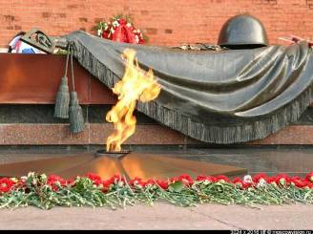
Не верьте тем, кто говорит,
Что мало радости я видел.
Я жизнь любил, но лёг в гранит, –
Врагов я сильно ненавидел…
Неделю назад мы в деревню вошли,
Которую фрицы спалили.
В колодце замёрзших детей мы нашли –
Их изверги там погубили…
Не верьте тем, кто говорит,
Что мало радости я видел.
Я жизнь любил, но лёг в гранит, –
Врагов я сильно ненавидел…
Из дзота срезает ребят пулемёт,
Хоть кинул я обе гранаты.
Взвод снова потери людские несёт,
И красится снег, где солдаты…
Не верьте тем, кто говорит,
Что мало радости я видел.
Я жизнь любил, но лёг в гранит, –
Врагов я сильно ненавидел.
Прошу мою весточку всем сообщить,
Чтоб не было больше вопросов.
Умел ненавидеть и сильно любить
Боец взвода…………

Slide 9
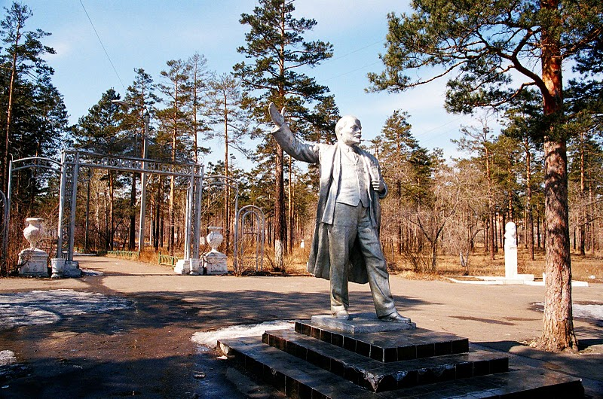
Память о герое увековечена в городе Улан-Удэ, где он работал и откуда ушел на фронт, увековечена в названиях поселка, парка. Его имя навечно занесено в список коллектива локомотивосборочного цеха Улан-Удэнского ЛВРЗ.
В селе Васищево, где принял свой последний бой и совершил бессмертный подвиг Сергей Орешков, за могилой Героя ухаживают местные жители. Его именем в селе названа центральная улица.
Парк им. Орешкова г.Улан-Удэ

Slide 10

ВЕЧНАЯ СЛАВА И ПАМЯТЬ ГЕРОЯМ!

